Slide 1
Уроки физики Вторушина С.В. 9 класс (статика)
ТЕМА: /упр./ Решение задач на законы Ньютона. раздел (III)
ЦЕЛИ: Развить навыки в составлении основного уравнения динамики.
Задачи: Создать условия для развития навыков практического использования законов Ньютона
Алгоритм решения задач
1.Что? Как? (Движение какого тела Вы описываете?)
2. Почему? Расставить силы!
(Сила – действие другого тела.
Сколько других тел, столько и сил!)
3. Записать уравнение 1 или 2 з-на Ньютона.
5. Вспомнить вопрос задачи и выразить неизвестные!
Все данные и найденное выносить на рисунок!
Задача 9 «тело, брошенное горизонтально»
Задача 10 Вес тела, двигающегося ускоренно
Задача 12 Торможение тела
Задача 13 Движение по наклонной плоскости

Slide 2
урок - 8 ( пд ) /1у14н/ №40раздел (III)
ТЕМА: /т11/ Движение небесных тел.
ЦЕЛИ: Знания законов движения спутников и космических тел.
Задачи: Создать условия для закрепления умений пользоваться законами динамики, повторения закона тяготения, изучения космических скоростей и законов Кеплера.
ТИП УРОКА:
ВИД УРОКА:
ДЕМОНСТРАЦИИ:
ХОД УРОКА:
№ | содержание | t
1 | Консультация по задачам гр. 1. | 5м
2 | Постановка проблемы: «Как сделать, тело было спутником ?» | 5м
3 | Эвристическая беседа по теме с заполнением справочника № 3, демонстрациями и решением поставленной проблемы. | 20м
4 | Повторение темы по опорному конспекту с акцентуацией сложных моментов. | 5м
5 | Первичное закрепление изученного при работе с вопросами и типичными задачами стр. 97 (1,2,3,4) упр. 17 (1,) стр. 97 упр. 17 (2,) | 10м
ДЗ | т. 11 ($ 34 ) упр. 17 (1-5) | 50м

Slide 3
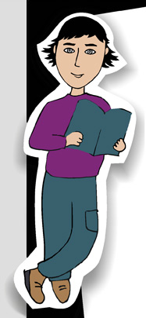
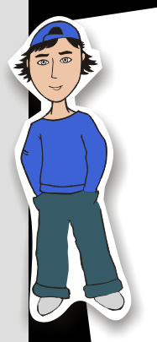
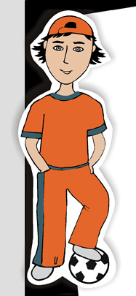
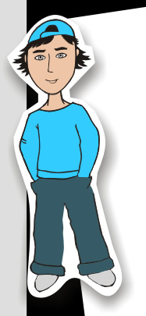
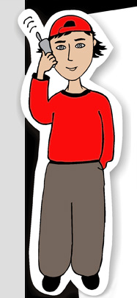
Домашнее задание.
Тема №11 §§34
Упр17
гр4 291-1 291-2 294

Slide 4
Домашнее задание.
Гр №3
245 255 256 257 258
Р_{уск} 10

Slide 5
3м/с -0
а=
6с
канат
vк -vн
а1=0,5м/сс
M=15000кг
Mg=150кН
t=6c
vн =0
vк =3м/с
N -?
а=
а
N
Δt
1.Что? Груз
2. Как? двигается ускоренно вниз
3. Почему? y) Mg-N=Ma (2з-н Н)
N=Mg-Ma
Mg
N=150000Н-15000кг·0,5м/сс =….Н
Земля
Ответ: при ускорении 0,5м/сс, направленном вниз сила натяжения каната меньше силы тяжести и равна …Н.

Slide 6
1.Что? Груз
канат
M=15000кг
Mg=5кН
t=6c
vк =3м/с
N -?
N
2. Как? двигается равномерно вниз
3. Почему? y) Mg-N=0 (1з-н Н)
а
Mg=N
Mg=N= 5кН
Земля
Mg
Ответ: при равномерном спуске груза сила натяжения каната равна силе тяжести и равна …Н.

Slide 7
0- 3м/с
а=
2с
а3=-1,5м/сс
M=15000кг
Mg=5кН
t=6c
vк =0
vн =3м/с
N -?
vк -vн
канат
N
а=
Δt
1.Что? Груз
2. Как? двигается замедленно вниз
а
3. Почему? y) N-Mg=Ma (2з-н Н)
N=Mg+Ma
N=150000Н+15000кг·1,5м/сс =….Н
Mg
Земля
Ответ: при замедленном движении груза вниз сила натяжения каната больше силы тяжести и равна …Н.

Slide 8
N
M=200кг
Mg=2кН
Fmax=2,5кН
a_{max} -?
1.Что? Груз
канат
2. Как? двигается ускоренно вверх
а
3. Почему? y) N-Mg=Ma (2з-н Н)
a=(N-Mg)/M
a=(2500Н-2000Н)/200кг =….м/сс
Mg
Земля
Ответ: при ускорении меньше …м/сс канат ещё не разорвётся.
2500 Н

Slide 9
По 3-му з-ну Н., с какой силой клеть действует на канат (вес) Р, с такой же и канат действует на клеть в противоположную сторону (N). N=P
канат
M=250кг
Mg=2,5кН
Р=2кН
a_{max} -?
N
а
1.Что? Клеть (лифт в шахте)
2. Как? двигается ускоренно вниз
Mg
3. Почему? y) Mg-N=Ma (2з-н Н)
Земля
a=(Mg-N)/M
a=(2500Н-2000Н)/250кг=
Ответ: чтобы клеть массой 250кг имела вес 2000Н она должна иметь ускорение направленное вниз, равное…м/сс. (ускоренно двигаться вниз или замедленно вверх).

Slide 10
а
M=280кг
Mg=2,8кН
t=10c
S=35м
Р-?
1.Что? Клеть (лифт в шахте)
канат
2. Как? двигается ускоренно вниз
N
3. Почему? y) Mg-N=Ma (2з-н Н)
N=Mg-Ma
N=2800Н-280кг·0,7м/с²=…Н
4. Ускорение найдём из кинематики
Mg
at²
a=2S/t²
a=70м/100с²=
0,7м/с²
S=
Земля
2
По 3-му з-ну Н., с какой силой бадья действует на канат (вес) Р, с такой же и канат действует на бадью в противоположную сторону (N). N=P
Ответ: вес бадьи массой 280кг при ускоренном движении вниз составит … Н. (Вес приложен к канату, поэтому на рисунке его нет)

Slide 11
5
229
246
245
204
205
тр.
7
Груз поднимается равномерно, т.к.
Fупр -F_{тр} –mg = 0 (1з-н Н)
Fтре
270Н -F_{тр} –mg = 0 (А)
Fтре
Груз опускается равномерно, т.к.
270Н
Fупр +F_{тр} –mg = 0 (1з-н Н)
Fупр
250Н+F_{тр} –mg = 0 (В)
mg
Fупр
Складывая уравнения А и В
520Н –2mg = 0
mg
mg = 260Н
Тогда уравнение В будет
250Н+F_{тр} –260Н= 0 (В)
Тогда F_{тр} равна10Н
Ответ: вес груза составит 260Н, а сила трения 10Н.

Slide 12
Домашнее задание.
Тема №11 §§34
Упр17
гр4 291-1, 291-2, 294

Slide 13
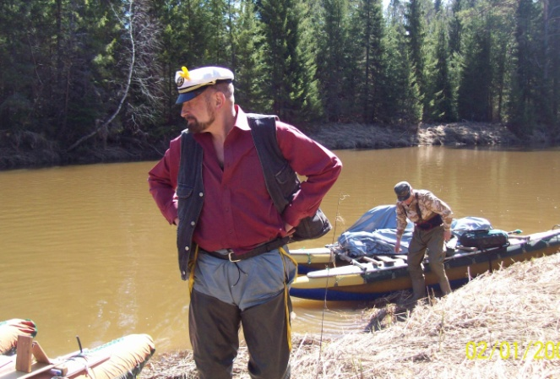
F = γ m₁•m₂
R²
Физика 9
Тема №11
ΣF
а=
движение
m
небесных тел
γ= 6,67 ×10⁻¹¹
Применение з-нов Ньтона, стр.27

Slide 14
1. Почему спутники и Луна не падают на Землю?
2.Что заставляет двигаться спутник по орбите?
*3. Как сделать, чтобы спутник «висел над головой»?
* 4. Почему все тела в спутнике невесомы?
F = γ m₁•m₂
R²
ΣF
а=
m
γ= 6,67 ×10⁻¹¹

Slide 15
4. Окружность – множество точек равноудалённых от центра окружности называемая центром окружности
Чтобы измерить угол в радианах надо длину дуги поделить на радиус.
Угловая скорость (ω ) – величина, х.р. быстроту вращения тела, ч.р. углу поворота в единицу времени.
ω=2πn
Период – время одного оборота.
Частота - количество оборотов в одну секунду.
Линейная скорость направлена по касательной к траектории.
v=S/t=2πR/T
ϕ = L/R
ω = ϕ /t
n = 1/T

Slide 16
4. Центростремительное ускорение показывает быстроту изменения направления скорости и направлено к центру окружности.
v
a_{ц}

Slide 17
8.Два тела притягиваются друг к другу с силами прямо пропорциональными произведению их масс и обратно пропорциональными квадрату расстояния между их центрами.
8.Сила тяготения – это сила, с которой планета притягивает к себе все тела.
8.Вес тела – это сила, с которой тело действует на опору или на подвес.
γ m₁×m₂
F_{Т} =
R²

Slide 18
F = γ m₁•m₂
R²
Физика 9
Тема №11
ΣF
а=
движение
m
небесных тел
γ= 6,67 ×10⁻¹¹
Применение з-нов Ньтона, стр.27

Slide 19
движение небесных тел.
11-1
v
(2з-н Н) F_{ТЯГ} =ma_{ц}
a_{ц}
γM⊕ m
Fземли
v²
2πr
= m
(r)²
r
V =
Т
r
γM⊕
4 π² r
=
(r)²
Т ²
падает… мимо!!!
γM⊕
4π² r³
=
v²
r
T²=
γ M⊕
«Взвешивание» Земли!!!
^{v1 =7,9км/с}
4. Центростремительное ускорение телам сообщает сила тяготения .
^{v2 =11,2 км/с}

Slide 20
движение небесных тел.
11-1, повтор
v
(2з-н Н) F_{ТЯГ} =ma_{ц}
a_{ц}
γM⊕ m
Fземли
v²
2πr
= m
(r)²
r
V =
Т
r
γM⊕
4 π² r
=
(r)²
Т ²
падает… мимо!!!
γM⊕
4π² r³
=
v²
r
T²=
γ M⊕
«Взвешивание» Земли!!!
4π²r³
^{v1 =7,8км/с}
4π²r³
T²=
T²=
γM⊕
γM⊕
^{v2 =11,2 км/с}

Slide 21
Законы Кеплера
F = γ m₁•m₂
R²
11-2, стр.27
ΣF
Земля
а=
v
(ОУД) F_{ТЯГ} =m⊕ a_{ц}
a_{ц}
m
γm⊕ M
=m⊕
v²
F_{Солнца}
2πr
V =
(r)²
r
Т
r
γM
4 π² r
=
(r)²
Т ²
Аналогичное выражение получим и для Марса
γM
4 π²
γM
4 π²
Поделим синее
на зелёное
=
=
r³
r³
Т ²
Т ²
Квадраты периодов обращения планет вокруг Солнца относятся как кубы их радиусов орбит!
r³
Т ²
γ= 6,67 ×10⁻¹¹
=
r³
Т ²
Чем дальше от Солнца, тем год длиннее!

Slide 22
Чтобы висел над данным городом
F = γ m₁•m₂
R²
ΣF
а=
Плоскость орбиты через центр Земли
v
a_{ц}
(ОУД) F_{ТЯГ} =ma_{ц}
m
γM⊕ m
F_{ТЯГОТ}
v²
2πr
= m
V =
(r)²
r
Т
r
γM⊕
4 π² r
=
(6400)²=7465000000=
(r)²
Т ²
В сутках секунд
=86400с
4π²r³
Т ²=
γM⊕= 6,67×10 ⁻¹¹×6×10 ²⁴=
40×10 ¹³
γM⊕
40 r³
r³
7,465×10 ⁹с=
7,465×10 ²¹=
40×10 ¹³
γ= 6,67 ×10⁻¹¹
r=1.96×10 ⁷м
H=19600км-6400км=13200км

Slide 23
1. Почему спутники и Луна не падают на Землю?
2.Что заставляет двигаться спутник по орбите?
падают… мимо!!!
4. Центростремительное ускорение телам сообщает сила тяготения .
γ m₁×m₂
F_{Т} =
R²

Slide 24
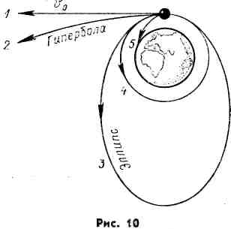
14.Какова должна быть начальная скорость v₀ тела, направленная параллельно поверхности Земли, в точке, находящейся за пределами атмосферы, чтобы оно двигалось вокруг Земли по траектории 4?
Первая космическая 7,9 км/с
Вторая космическая 11,2 м/с
-5
А. v₀ < 7,9 км/с.
Б. vo ≈ 7,9 км/с.
В. 7,9 км/с < v₀ < 11,2 км/с.
Г. vo ≈ 11,2 км/с
Д. v_{o} > 11,2 км/с.
- 4
Падает мимо..
- 3
- 2
- 2
Тема №11,стр.27

Slide 25
как сделать, чтобы спутник «висел над головой»?
v
(2з-н Н) F_{ТЯГ} =ma_{ц}
a_{ц}
γM⊕ m
Fземли
v²
2πr
= m
(r)²
r
V =
Т
r
γM⊕
4 π² r
=
падает… мимо!!!
(r)²
Т ²
4π² r³
γ M⊕T²
4π²
T²=
^{Т = 24ч·3600=}
γ M⊕
r³=
Центростремительное ускорение телам сообщает сила тяготения , оба вектора направлены к центру планеты!!!
А жаль!!!

Slide 26
*3. Как сделать, чтобы спутник «висел над головой»?
* 4. Почему все тела в спутнике невесомы?
8.Невесомость – это состояние, при котором тело не действует ни на опору, ни на подвес.
8.Условие невесомости: Это ситуация, когда и тело и опора имеют ускорение свободного падения.(Двигаются под действием только силы тяжести).

Slide 27
M=50кг
N0
N0 = 50кг·10Н/кг =500Н
P=P0/2
Nэ = 250Н (по условию)
Mg
aц
Mg
Nэ
Mg –Nэ = Maц
4π²R
=
5
T²
Nэ = M(g-aц)=250Н
4π²R
T²
=
50кг(g-aц)=250Н
5
T=37,4 мин
g-aц =5 Н/кг
А для невесомости?
T=24,5 мин
aц=5 Н/кг

Slide 28
Домашнее задание.
F = γ m₁•m₂
R²
ΣF
К Теме №11 §§34 Упр17
Гр 7 233 234 222 194 195 космические скорости
а=
m
γ= 6,67 ×10⁻¹¹

Slide 29
Урок - 9 ( пд ) /2у14н/ №41 раздел (III)
ТЕМА: /зт11/ Искусственные спутники Земли.
ЦЕЛИ: Закрепить знания учащихся по теме 11.
Задачи: Создать условия для закрепления знаний, развития навыков в решении задач.
ТИП УРОКА:
ВИД УРОКА:
ДЕМОНСТРАЦИИ:
ХОД УРОКА:
4
291-1
291-2
294

Slide 30
Домашнее задание.
Тема №11 §§34
гр4 291-1 291-2 294

Slide 31
№ | содержание | t
1 | Д.З. гр. №7 | 2м
2 | Консультация по теме №11. | 3м
3 | Закрепление знаний по теме 11: - Аудиализация космические скорости законы движения планет - визуализация | 10м 10м
4 | Решение типичных задач упр. 17 (3) стр. 97. упр. 17 (4) № 223, 228,229, 230, 231 (Рымкевич 1983)
5 | Решение качественных задач
ДЗ | гр. 7 | 50м
гр6/223
228
229
230
231

Slide 32
1. Почему спутники и Луна не падают на Землю?
2.Что заставляет двигаться спутник по орбите?
*3. Как сделать, чтобы спутник «висел над головой»?
* 4. Почему все тела в спутнике невесомы?
F = γ m₁•m₂
R²
ΣF
а=
m
γ= 6,67 ×10⁻¹¹

Slide 33
1. Почему спутники и Луна не падают на Землю?
а) Земля их плохо притягивает, т.к. далеко б) из-за большой скорости движения они падают мимо в) они «включают» отталкивание.
2.Что заставляет двигаться спутник по орбите? а)ракетный двигатель, б)они сами, в) центростремительное ускорение им сообщает сила тяготения Земли.
3. Почему все тела в спутнике невесомы? а)Земля их плохо притягивает, т.к. далеко; б) Они «весят, но мало.» в) из-за большой скорости движения они падают, но падают мимо.

Slide 34
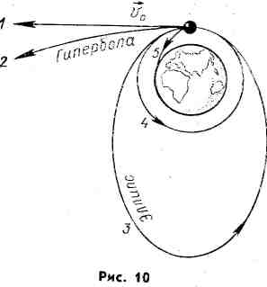
4. Какова должна быть начальная скорость v_{o} тела, направленная параллельно поверхности Земли в точке, находящейся за пределами атмосферы, чтобы оно двигалось вокруг Земли по траектории 2 (рис. 10)?
А. V₀ < 7,9 км/с. Б. Vo ≈ 7,9 км/с.
В. 7,9 км/с < V₀ < < 11,2 м/с. Г. Vo ≈ 11,2 км/с Д. v_{o} > 11,2 км/с.

Slide 35
Домашнее задание.
Гр №4
291-1, 291-2, 294
v_{косм} 11

Slide 36
41
Скорость поверхности Земли на экваторе составляет около
v
2πR
2·3,14·6380000м
= 464м/с
V =
V =
Т
8640с
a_{ц}
а спутнику нужна первая космическая 7,8 км/с
Fземли
T=24ч=8640с
R=6380км
R
Ответ: спутник надо запускать на восток, т.к. в этом направлении двигателями надо сообщать скорость на 464м/с меньше, чем первая космическая 7,8 км/с.
Поэтому космодромы надо строить поближе к экватору!!!

Slide 37
42
v
m=50кг
T=24ч=8640с
R=6380км
r=R+Н
H =?
2πr
2·3,14·r
V =
V =
a_{ц}
Т
8640с
1.Что? Спутник
Fземли
2. Как? Двигается по окружности с центростремительным ускорением
r-?
3. Почему? F_{ТЯГ} =ma_{ц}
γM⊕ m
v²
= m
(r)²
r
Ответ: чтобы спутник, «висел» над одним городом, высота на Землёй должна составлять …км и город должен быть на экваторе, т.к. плоскость орбиты должна проходить через центр планеты.

Slide 38
43
v
M=6·10²⁴кг
R=6380км
r2=R+ h
r2=2R
r3=3R, r4=4R
v1-?
v2-? v3-?
Спутник двигается по окружности с центростремительным ускорением, которое ему сообщает сила тяготения
a_{ц}
Fземли
F_{ТЯГ} =ma_{ц}
r
γM⊕R
=
v²
γM⊕ m
v²
γM⊕
2 R²
= m
=
v²
(r)²
r
r
9,8·R
=
v²
2
Ответ: чтобы спутник падал мимо Земли на высоте R от поверхности Земли он должен иметь скорость 5,6км/с,
на высоте 2R от поверхности Земли - 4,6км/с,
на высоте 3R от поверхности Земли - 3,9км/с.

Slide 39
* 4. Как в условиях невесомости перелить воду из одного сосуда в другой?
* 5. Утонет ли гайка в воде в условиях невесомости?
* 6. Как в условиях невесомости нагреть воду?
* 7. Тело плавает внутри жидкости (их плотности равны). Можно ли считать, что тело находится в состоянии невесомости? (231)
8. Можно ли пользоваться медицинским термометром в условиях невесомости?
F = γ m₁•m₂
R²
ΣF
а=
m
γ= 6,67 ×10⁻¹¹

Slide 40
Какими могут
быть спутники?

Slide 41
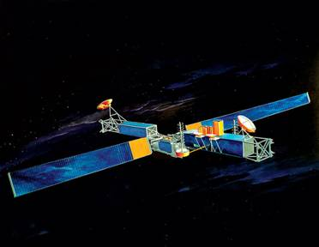
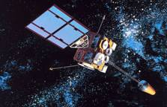
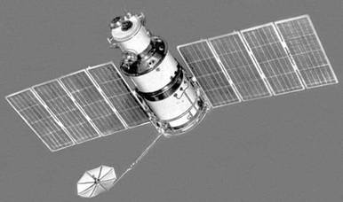
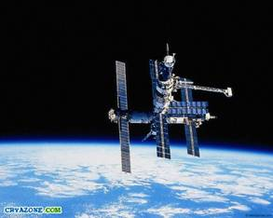
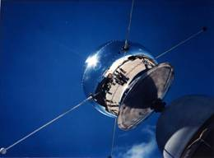
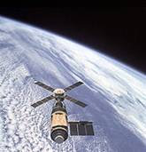

Slide 42
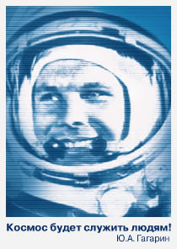
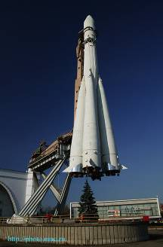
Первый полет человека в космос
12 апреля 1961г.
Ю.А. Гагарин. СССР.
Восток.

Slide 43
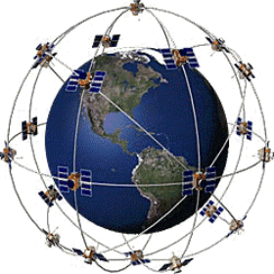
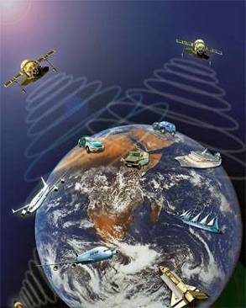
Спутниковая система
"Глонасс"
в будущем будет
насчитывать
около 30 спутников

Slide 44
Вторая космическая скорость
Вторая космическая скорость – минимальная скорость, которую надо сообщить телу у поверхности Земли (или небесного тела) для того, чтобы оно преодолело гравитационное притяжение Земли (или небесного тела).
V_{II}= 11,2 км/с

Slide 45
Третья космическая скорость
Минимальная скорость, которую надо сообщить телу у поверхности Земли для того, чтобы оно преодолело гравитационное притяжение Солнца.

Slide 46
Как могут
двигаться спутники?

Slide 47
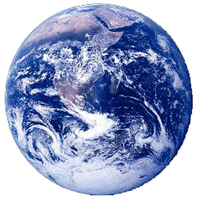
Траектории движения тел
V₀ =0
V=V_{II}
V=V_{III}
V=V_{I}
V_{I} < V < V_{II}
прямая линия
эллипс
Парабола
окружность
гипербола

Slide 48
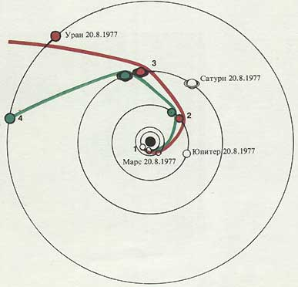
Траектория движения Вояджер-1
Запущен в 1977году.
Прошел мимо больших планет. В 1989г аппарат Вояджер вышел за пределы Солнечной системы.

Slide 49
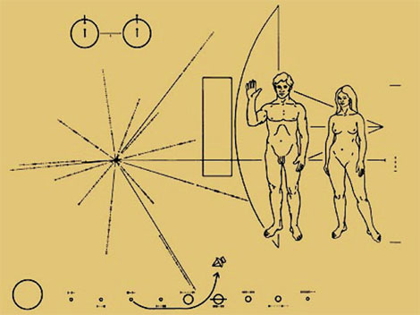
Послание внеземным цивилизациям
На борту «Вояджер-2» диск с научной информацией.
Приветствие на 58 языках Земли. Звуки: голоса птиц и зверей, шум моря, дождя, ветра. Произведения Баха, Моцарта… Виды Земли. Изображение мужчины и женщины.

Slide 50
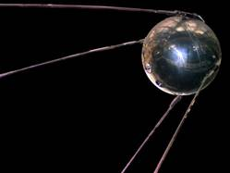
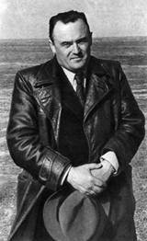
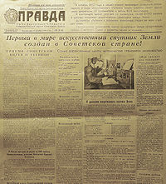
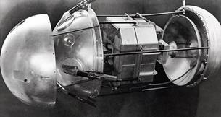
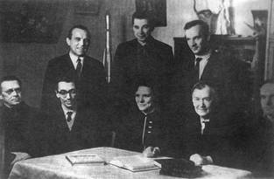
С.П. Королёв
главный конструктор
Первый искусственный спутник Земли запущен 4 октября 1957 года
Масса 83,60 кг.
Период обращения 96 мин.

Slide 51
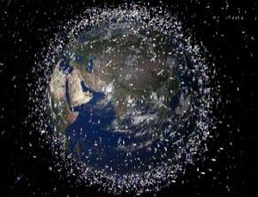
За годы освоения космоса в мире созданы и эксплуатируются более 20 космодромов и ракетных полигонов, сотни боевых ракетных шахт и пусковых установок, всего запущено свыше 6000 космических объектов, из них около 700 в настоящее время эксплуатируются на околоземных орбитах, ежегодно осуществляется около 100 запусков объектов в космос, в которых участвуют более 20 стран.

